Slide 1
PROGRAMSKA PETLJA

Slide 2
Programske petlje su programske strukture koji omogućavaju višestruko ponavljanje određenog dijela programskog koda

Slide 4
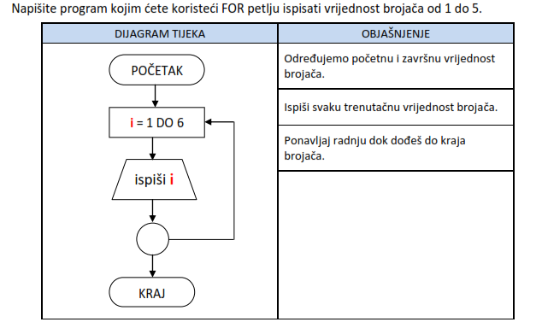
Primjer programa

Slide 5
Rješenje

Slide 6
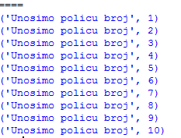
Zadatak 1
Ispišite ponavljanje rečenice „Unosimo policu broj“ deset puta.

Slide 7
Zadatak 1

Slide 8
Zadatak 2
Ispisati samo parne brojeve brojevnog niza od prvih 10 brojeva.

Slide 9
Zadatak 2

Slide 10
Zadatak 3
Ispiši prvih šest brojeva u obrnutom nizu. Npr. 1,2,3,4,5,6 ispisati kao 6,5,4,3,2,1

Slide 11
Zadatak 3

Slide 12
Zadatak 4
Unesite prvih 10 brojeva, ali izuzmite broj 7.

Slide 13
Zadatak 4

Slide 14
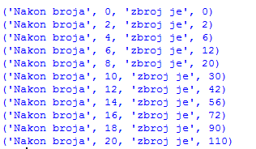
Zadatak 5
Napišite program koji ispisuje zbroj parnih brojeva od 1 do 20

Slide 15
Zadatak 5

Slide 16
Zadatak 6
Pomoću petlji istovremeno ispisati dvije riječi „Python“ i „je super“ tri puta.

Slide 17
Zadatak 6

Slide 18
Zadatak 7
Unesi neki broj i ispiši sve brojeve do tog broja počevši od 1.

Slide 19
Zadatak 7

Slide 20
Zadatak 8
Unesi neki broj. Napravi ispis svih parnih brojeva do broja koji ste unijeli.

Slide 21
Zadatak 8

Slide 22
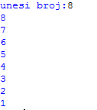
Zadatak 9
Unesite neki broj i napravite ispis svih brojeva do tog broja u obrnutom redoslijedu.

Slide 23
Zadatak 9

Slide 24
Zadatak 10
Unesite neki broj i napravite ispis svih brojeva do tog broja u obrnutom redoslijedu.

Slide 25
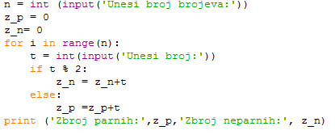
Zadatak 10

